Slide 1
Пошаговое описание подачи
TIR–EPD c использованием новой версии приложения IRU TIR-EPD

Slide 2
Содержание
Подача TIR-EPD
Проверка статуса TIR-EPD
TIR-EPD: документы для печати
Создание новой TIR-EPD с использованием копии уже созданной

Slide 3
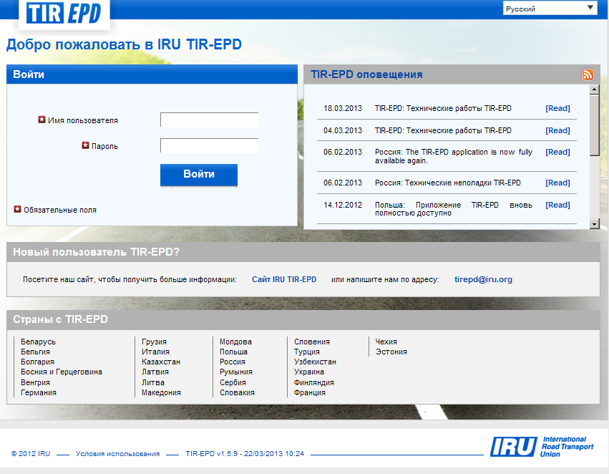
Адрес тренировочного домена TIR-EPD : https://demo-tirepd.iru.org/

Slide 4
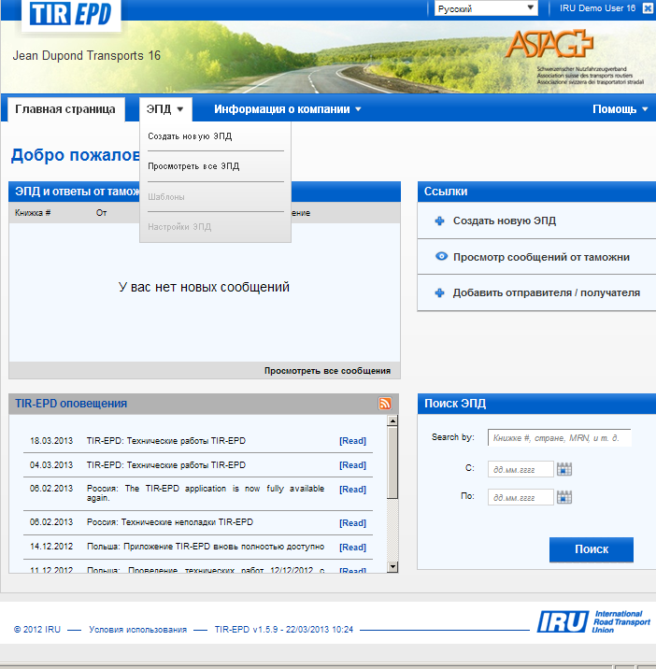
Создать новую TIR-EPD

Slide 5
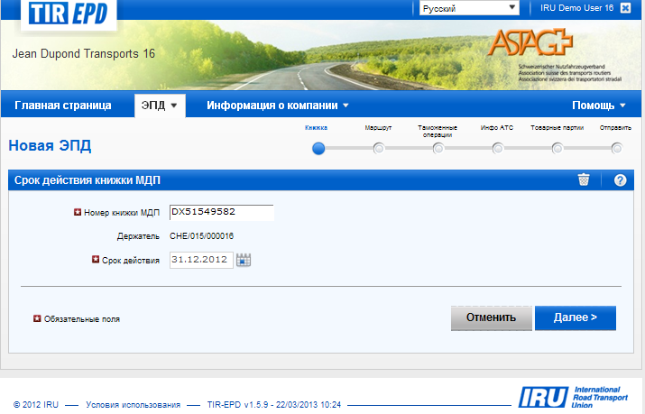
Шаг 1: Информация о книжке МДП

Slide 6
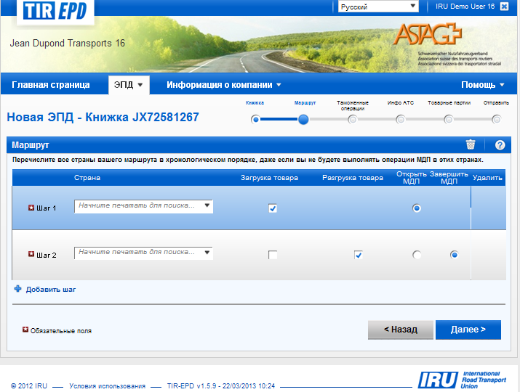
Шаг 2: Маршрут

Slide 7
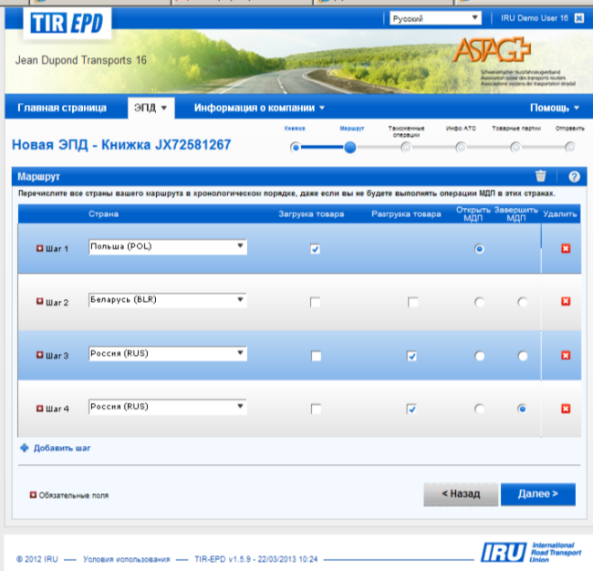
Маршрут - заполнен
Укажите все страны Вашего маршрута, включая транзитные, в хронологическом порядке, включая и страны, где перевозка не производится по процедуре МДП.
Если в одной стране производится несколько операций Загрузки/Разгрузки, укажите данную страну необходимое количество раз.
Укажите страны Открытия и Завершения операции МДП, а также все страны, где будет совершаться Загрузка и Разгрузка Товаров.
Для быстрого поиска, начните печатать название страны или ее 3-буквенный код, и приложение даст возможные варианты

Slide 8
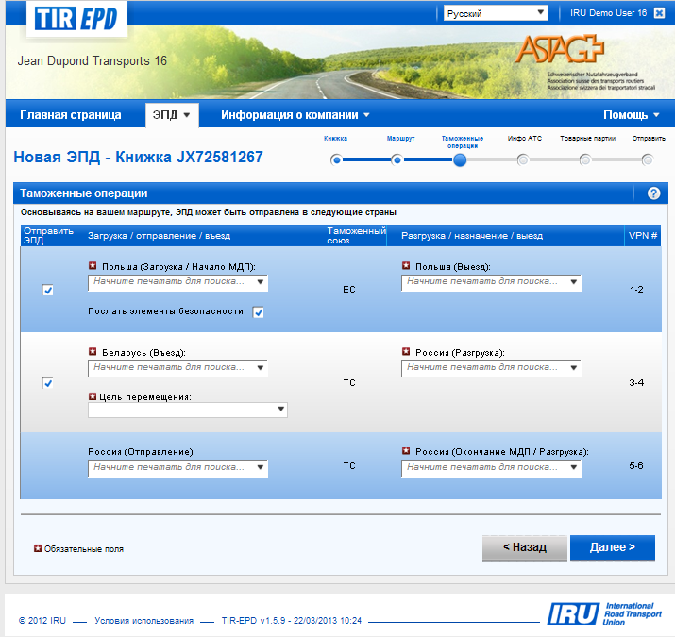
Шаг 3: Таможенные Операции

Slide 9
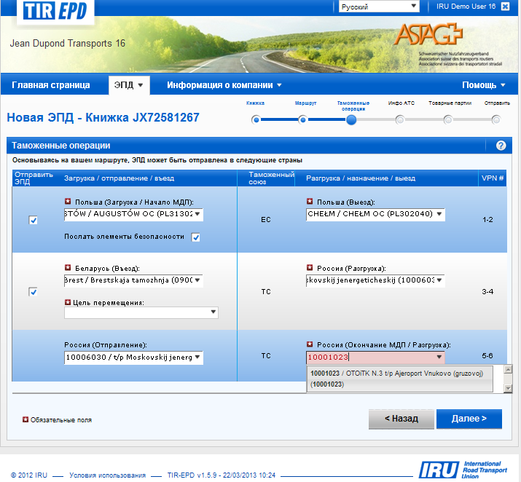
Таможенные операции – с заполненными данными
Таможенные операции, совершаемые в пределах одного и того же таможенного союза, отображены в одной строке.
В строке таможенных операций, для которых возможно создать ЭПД, имеется окно «Отправить ЭПД». Вы можете убрать галочку из этого окна, если Вы не желаете подавать ЭПД по данной операции.
Номера VPN рассчитываются автоматически. В случае возникновения несовпадений, пожалуйста, проверьте маршрут на предыдущей странице.
Выберите ТП, где это требуется.
Для того, чтобы выбрать ТП, начните печатать его название или код, и приложение автоматически отобразит результаты поиска.
Если в строке не имеется окна «Отправить ЭПД», в поле с названием ТП, может быть введен свободный текст.

Slide 10
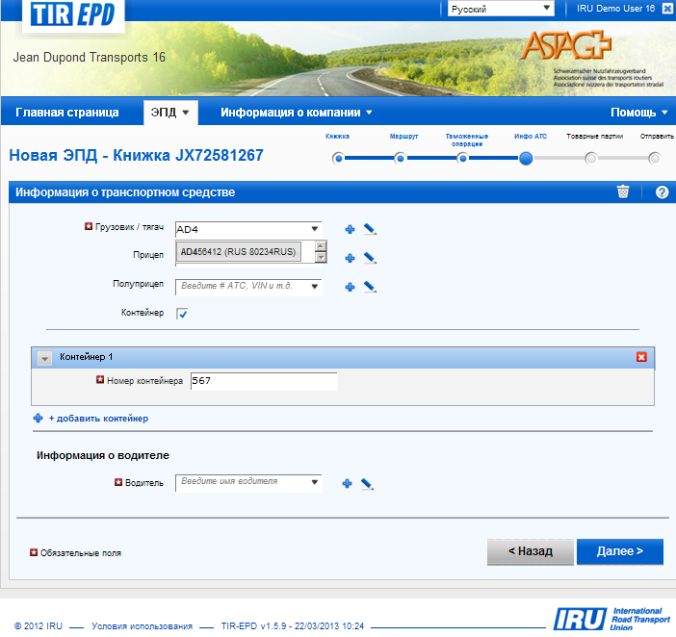
Шаг 4: Информация о транспортном средстве
Если Вы уже сохранили информацию о ТС, начните вводить его VIN. Приложение отобразит результаты Вашего поиска.
Для того, чтобы добавить информацию о новом ТС, нажмите на кнопку «добавить» в соответствующей строке.
Укажите информацию о всех контейнерах, отметив галочкой поле « Контейнер» .
Если Вы уже сохранили информацию о водителе, начните вводить его имя. Приложением будут отображен результаты поиска.
Поле «Водитель» появляется только в случае, если Вы отправляете ЭПД в страну, где необходимо указывать эту информацию.
Информация о добавленном водителе или ТС, будет сохранена в базе данных.

Slide 11
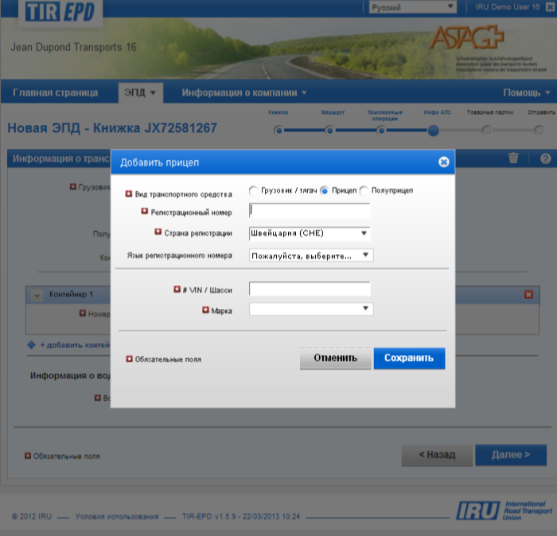
Информация об АТС- создание новой записи
Заполните все обязательные поля, отмеченные звездочкой.
Следуйте тому же принципу, добавляя информацию о водителе, прицепе и полуприцепе.

Slide 12
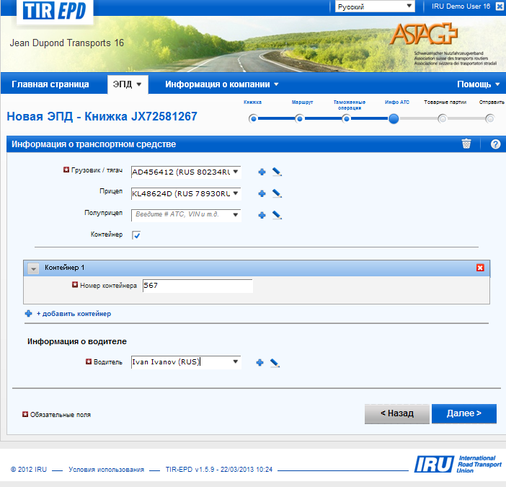
Информация об АТС – с заполненными данными

Slide 13
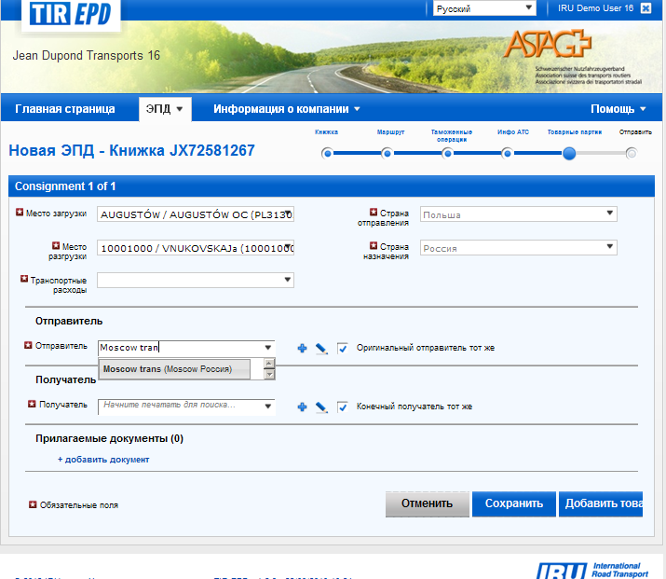
Шаг 5: Товарные партии
Выберите соответствующее “Место загрузки” и “Разгрузки” из выпадающего списка, который заполняется на основе данных, введенных Вами в разделе “Таможенные операции”. Если у Вас только одно Место загрузки/разгрузки, соответствующие поля заполнятся автоматически.
2. Заполните все обязательные поля,
отмеченные звездочкой.
3. Если Вы уже сохранили информацию о Грузоотправителе/Грузополучателе, начните вводить первые буквы их названия. Приложение отобразит результаты Вашего поиска.
Для того, чтобы добавить информацию о новом Грузоотправителе/ Грузополучателе, нажмите на кнопку «добавить» в соответствующей строке.
Информация о новом добавленном Грузоотправителе/Грузополучателе, будет сохранена в базе данных.
Для того, чтобы добавить информацию о прилагаемых документах, используйте кнопку «Добавить документ».
Внимание! На этом уровне, укажите все документы, относящиеся ко всей товарной партии
7. Для того, чтобы добавить информацию о Товарной позиции, нажмите на кнопку «Добавить товар».

Slide 14
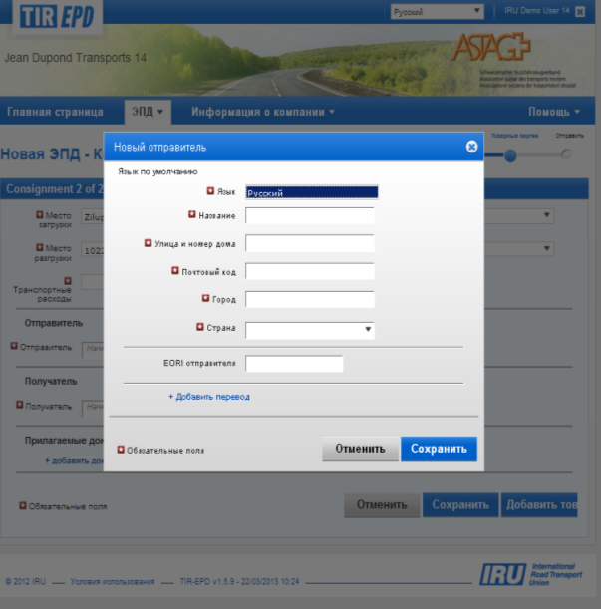
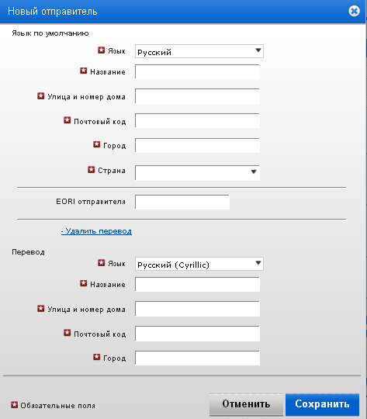
Информация о Грузоотправителе/ Грузополучателе на 2 языках
Заполните все обязательные поля, отмеченные звездочкой.
Если Вы подаетеTIR-EPD в Таможенный Союз и хотите указать информацию о Грузоотправителе и Грузополучателе на русском, используя кириллицу, нажмите на кнопку «Добавить перевод» и заполните все обязательные поля.

Slide 15
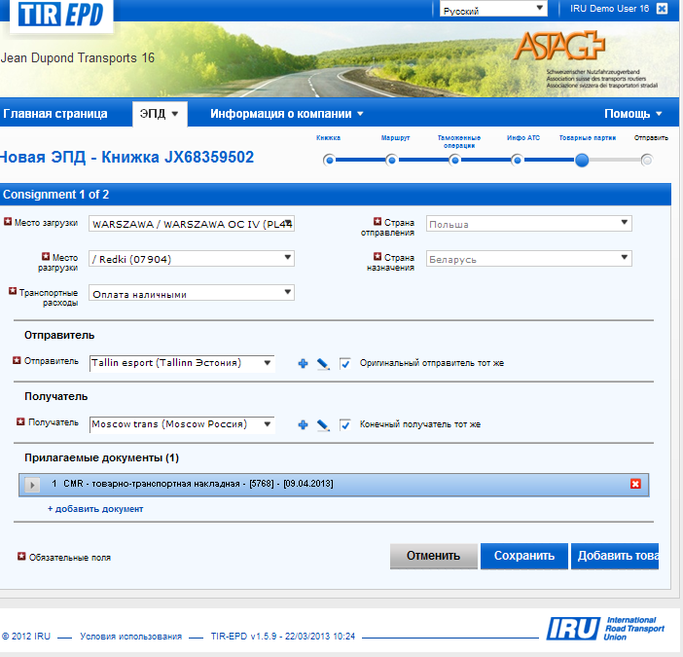
Товарные партии – с заполненными данными

Slide 16
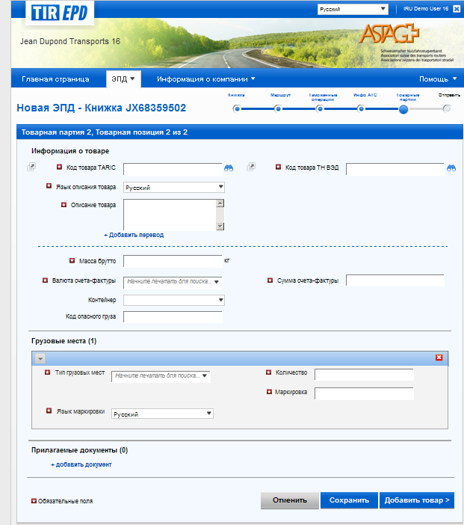
Шаг 5: Информация о товарной позиции
Заполните все обязательные поля, отмеченные звездочкой.
Не забудьте выбрать информацию о контейнере из выпадающего списка в разделе «Контейнер», если она была указана Вами ранее в разделе о ТС.
В разделе“Валюта счета-фактуры” и “Тип грузовых мест”, начните вводить первые буквы их названия / кода. Приложение отобразит результаты поиска.
Для того, чтобы добавить информацию о прилагаемых документах, используйте кнопку «Добавить документ».
Внимание! На этой странице необходимо указывать информацию о документах, относящихся только к этой товарной позиции, если таковые имеются.
5. Когда заполнена вся информация о Товарной позиции, нажмите на кнопку «Сохранить» или «Добавить товар», если необходимо.
6. На следующей странице Вы найдете более детальную информацию о заполнении поля «Описание товара».

Slide 17
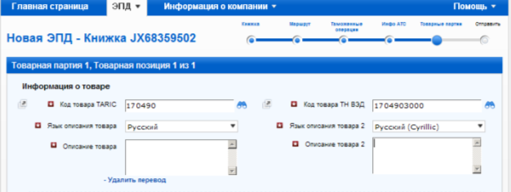
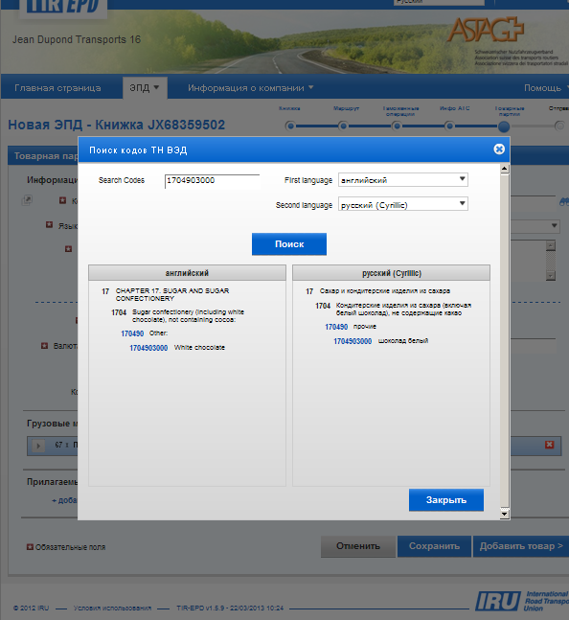
Товарная позиция – описание товара
Введите код TARIC (или ТН ВЭД ) в соответствующее поле.
Вы можете ввести описание товара вручную в поле “Описание товара” либо, нажав на знак бинокля, Вам откроется таблица с описанием кодов TARIC и ТН ВЭД.
Только коды, выделенные синим цветом (со ссылками) соответствуют таможенным требованиям) соответствующих стран.
Нажмите на код, выделенный синим цветом, и описание товара, соответствующее этому коду, появится в окне Описание Товара. Выбранное описание товара можно редактировать вручную.

Slide 18
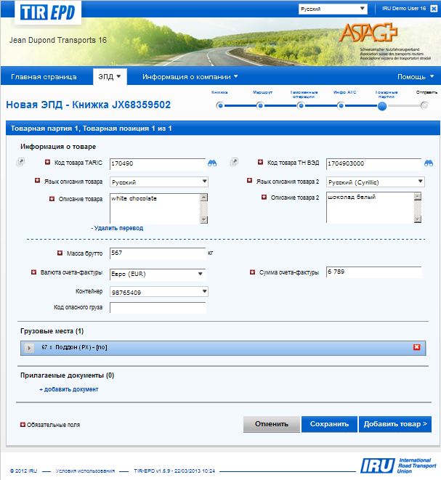
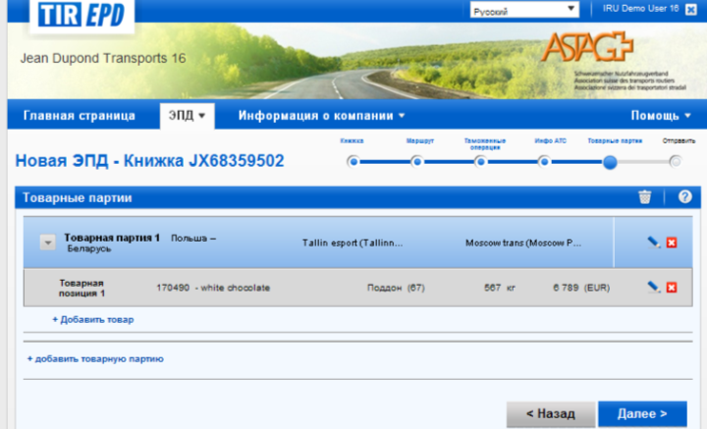
Товарная позиция-Описание товара - с заполненными данными
Убедитесь в том, что вся информация о Товарных партиях и Товарах заполнена верно, и нажмите на кнопку «Далее»
При необходимости внести изменения, используйте кнопки «Править» или «Удалить»
3. Вы можете добавить необходимое количество Товарных партий и товаров

Slide 19
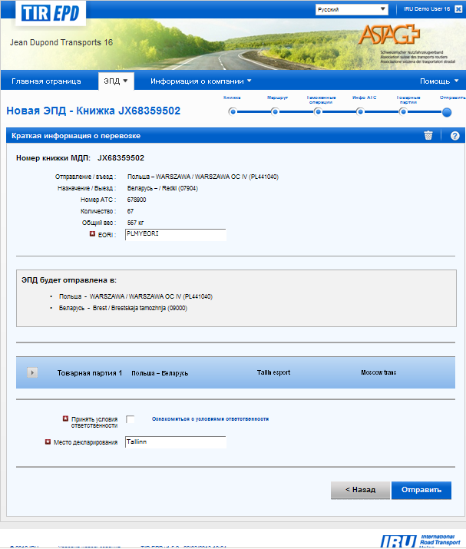
Шаг 6: Краткая информация о перевозке
Заполните номер EORI
Вы увидите, куда будет отправлена Ваша ЭПД
Отметьте галочкой окно”Принять условия ответственности”
Заполните поле “Место декларирования”
Нажмите на кнопку “Отправить ЭПД”

Slide 20
Проверка статуса TIR-EPD

Slide 21
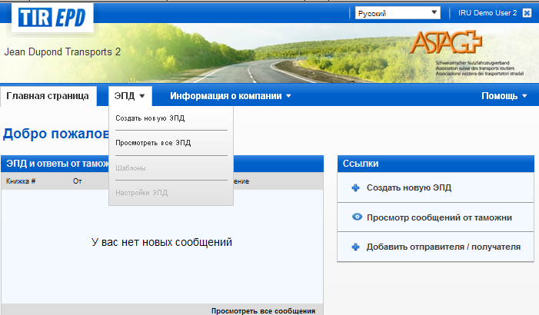
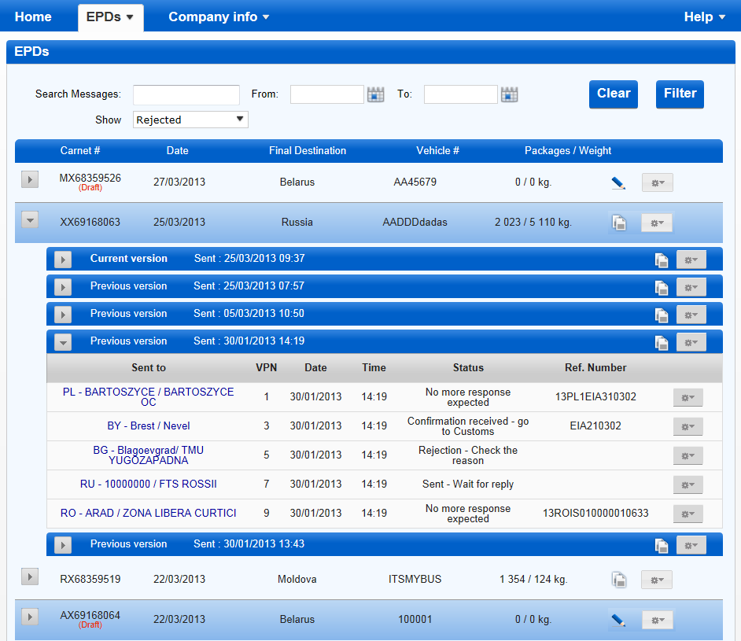
Проверка статуса TIR-EPD
Для просмотра статуса TIR-EPD, нажмите на кнопку “Просмотр сообщений от таможни”
или
зайдите в раздел “Просмотреть все ЭПД” и соответственно настройте поисковые фильтры.
2. Открыв интересующую Вас ЭПД, Вы увидите статус отправленной Вами предварительной информации, а также регистрационный номер, если он был присвоен таможней.

Slide 22
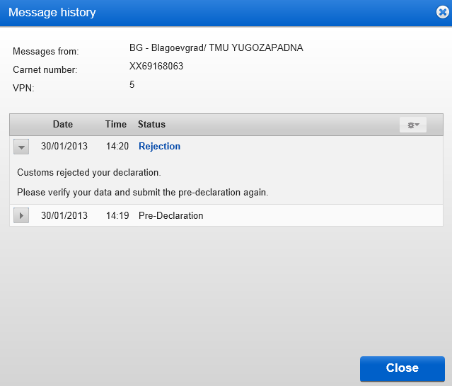
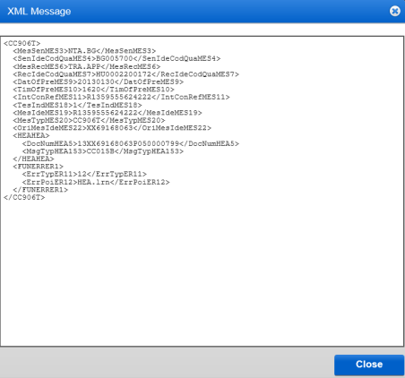
Статус TIR-EPD «Отвергнуто»
Если статус интересующей Вас ЭПД «Отвергнуто», нажмите на название соответствующего ТП в этой строке, для просмотра «Истории сообщений».
Нажмите на кнопку «Отвергнуто», в окне «История сообщений» для просмотра причины отказа.
Далее Вам откроется окно с причиной отказа в формате XML

Slide 23
TIR-EPD документы для печати

Slide 24
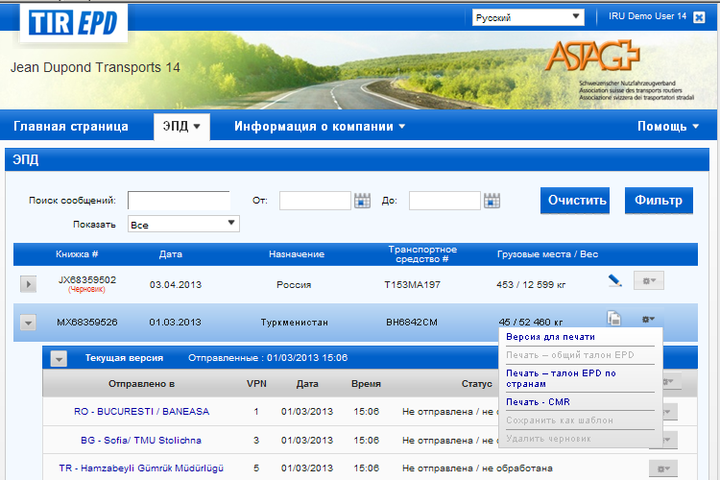
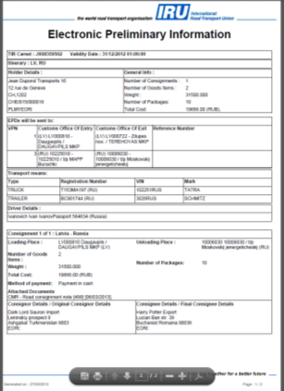
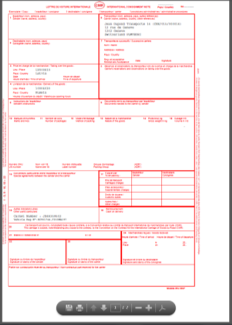
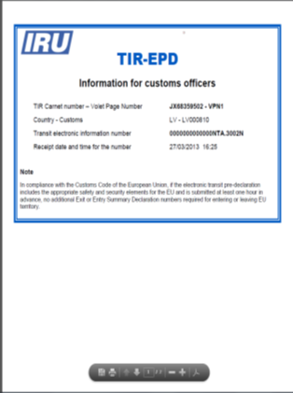
TIR-EPD документы для печати
Нажав на кнопку «Функции» в в каждой строке таблицы ЭПД, Вы можете увидеть перечень документов для печати и, соответственно, распечатать требующийся Вам документ – Версию для печати TIR-EPD, ТТН(CMR) или Талон TIR-EPD
Версия для печати
TIR-EPD
ТТН
Талон TIR-EPD
Примеры документов для печати

Slide 25
Создание новой TIR-EPD с
использованием копии
уже существующей

Slide 26
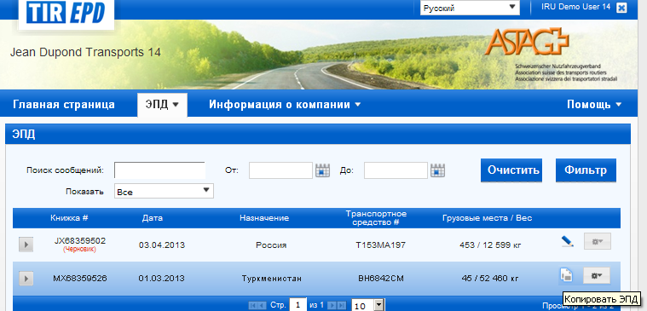
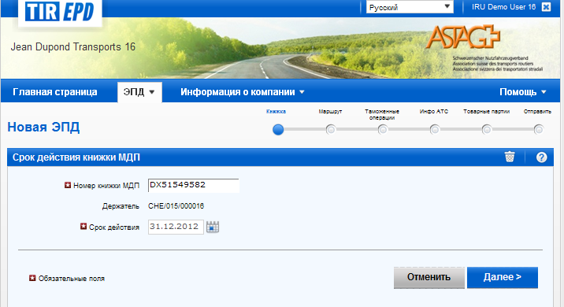
Создание новой TIR-EPD из уже существующей
Если Вы ходите создать новуюTIR-EPD из уже созданной, нажмите на кнопку Копировать ЭПД
Приложение автоматически перенаправит Вас в раздел Информация о Книжке МДП, который является первым шагом в заполнении TIR-EPD.
Вы можете внести изменения в любом разделе, в случае необходимости.

Slide 27

www.iru.org

